Slide 1



문서 정보
게임 명
숨죽인 꿈 (The Dream Holds Its Breath)
호흡 시스템 기획서
장르
3D 싱글 플레이 액션 어드벤처
숨 쉬는 순간조차 선택이 된다
수정 내역
26.10.05
호흡·환경 상호작용 규칙 및 수치 체계 보완
26.10.06
데이터 테이블·계산 검증 구조 및 설명 보강
26.10.07
플로우차트·맵 적용 예시 및 시각화 개선
팀 프로젝트 경험
게임 엔진 숙련도 문서
작성자｜윤수진

Slide 2
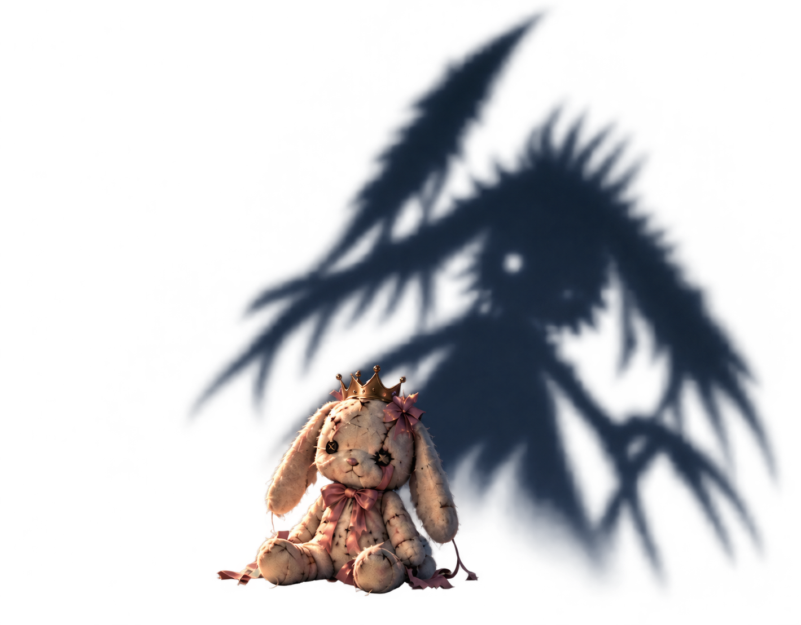
목차
1
· · · · · · · · · · · · · · 3-5p
4
· · · · · · · · · · · · · · · · · · 12p
게임 · 시스템 개요
시스템 구조도
플로우 차트
게임 및 시스템 개요
호흡 시스템
핵심 플레이 순환
· · · · · · · · · · · · · · · · · · · · · · · · · · · · · · · · · 12p
· · · · · · · · · · · · · · · · · · · · · · · · · · · · 3p
· · · · · · · · · · · · · · · · · · · · · · · · · · · · · · · · · · 4p
· · · · · · · · · · · · · · · · · · · · · · · · · · · · · · 5p
5
· · · · · · · · · · · · · · · 13-14p
레퍼런스 분석
「DEATH STRANDING」 분석
「DEATH STRANDING」 비교 · 차별화
· · · · · · · · · · · · · · 13p
· · · · · · · · · · · · · · · · · 6p
· · · · · · · · · · · · · · 14p
2
플레이 화면 · UI
게임 플레이 화면과 HUD 구성
· · · · · · · · · · · · · · · · · · · · 6p
6
· · · · · · · · · · · · · · · · · · 15-16p
적용 예시
시스템 응용 사례
맵 적용 예시
· · · · · · · · · · · · · · · · · · · · · · · · · · · · · 15p
· · · · · · · · · · · · · · · · · · · · · · · · · · · · · · · · · 16p
3
· · · · · · · · · · · · · · · · · · 7-11p
시스템 규칙
7
· · · · · · · · · · · · · · · · · · 17-19p
호흡 행동 규칙
강제 호흡·과흡입
공기별 환경
공기 환경과 이상 상태
인형 감지 시스템
제작 명세
· · · · · · · · · · · · · · · · · · · · · · · · · · · · · · · · 7p
· · · · · · · · · · · · · · · · · · · · · · · · · · · · · 8p
예외 처리 및 안전 장치
데이터 항목 정의
출처
· · · · · · · · · · · · · · · · · · · · · · · · · · · · · · · · · · 9p
· · · · · · · · · · · · · · · · · · · · · · · · · 17p
· · · · · · · · · · · · · · · · · · · · · · · · · 10p
· · · · · · · · · · · · · · · · · · · · · · · · · · · · · 18p
· · · · · · · · · · · · · · · · · · · · · · · · · · · · · 11p
· · · · · · · · · · · · · · · · · · · · · · · · · · · · · · · · · · · · · · · 19p
2

Slide 3








1) 게임 및 시스템 개요
1 게임 · 시스템 개요
게임
시스템
시스템 정의
플레이어가 들숨 → 숨 참기 → 날숨을 직접 조작하여 적 감지, 위험 공기, 수중 이동을 하나의 호흡 자원으로 대응하는 핵심 시스템
슬로건
“숨 쉬는 순간조차 선택이 된다.”
재미 구조
관찰과 준비 → 긴장 속 실행 → 안전 지점 도달의 해소 → 재준비
설계 의도
평소에는 의식하지 않는 호흡을 플레이어가 판단하고 조절하는 행동으로 전환
은식 · 환경 대응 · 이동이 하나의 입력으로 연결됨
배경
인형 악몽 세계관 기반
소개
플레이 효과
부모가 자주 집을 비우는 아이가 악몽 속에서 뒤틀린 집과 인형들을 지나 현실로 돌아가는 여정
적 위치와 공기 상태를 확인하고, 어디서 호흡을 확보할지와 다음 안전 지점까지 갈 수 있는 지를 판단하게 함
3

Slide 4



2) 호흡 시스템
1 게임 · 시스템 개요
시스템 볼륨맵 ｜ 행동 · 환경 · 게이지 · AI 반응의 연결 범위
호흡 시스템이란?
과흡입
들숨으로 호흡량을 확보하고, 숨 참기와 날숨으로 소비하며
위험 공기 · 적 감지 · 수중 이동에 대응하는 조작형 자원 시스템
강제 호흡
AI
반응
들숨
소비
날숨
호흡 게이지
0부터 100까지 관리하는 현재 보유 호흡량
호흡
행동
호흡량
0
100
평상
호흡
평상 호흡
보유 호흡 없음
지상 사망 조건 아님
조절 구간
필요한 양만 확보
부분 사용 가능
최대 호흡량
숨 참기 최대 준비
과흡입 주의
호흡
시스템
숨 참기
확보
위장
기본 입력 구조
상황에 맞춰 확보량과 소비량을 판단
수중
자극
공기
환경
들숨
호흡량 확보
참기
천천히 소비
적의 호흡 감지 차단
날숨
빠르게 소비
평상 호흡 복귀
환경
게이지
→
→
정상
유해
※ 세부 수치와 예외 처리는 이후 <호흡 행동 규칙>, <과흡입 · 강제 호흡> 페이지에서 설명

Slide 5




3) 핵심 플레이 순환
1 게임 · 시스템 개요
호흡을 준비하고, 위험을 통과한 뒤, 다시 숨을 확보하는 플레이 경험의 반복 구조
1 관찰
2 호흡 준비
적 · 공기 · 경로 확인
현재 상황 파악
필요 호흡량 확보
상황에 맞는 호흡 계획
6 회복
3 위험 진입
호흡 · 공기 상태 정비
다음 상황에 대비
상황별 호흡 행동 선택
이동 · 은폐 · 상호작용
5 안전 확보
4 제어 · 이동
감지 · 위험에서 이탈
안전 지점 도달
남은 자원과 위험 판단
경로 선택 및 이동
순환 만드는 재미
관찰과 준비 → 긴장 속 실행 → 안전 지점 도달의 해소 → 재준비
동일한 공간도 적 위치와 공기 상태에 따라 다른 판단을 요구하며, 매 순간 새로운 긴장과 해결의 재미를 만든다.
5

Slide 6
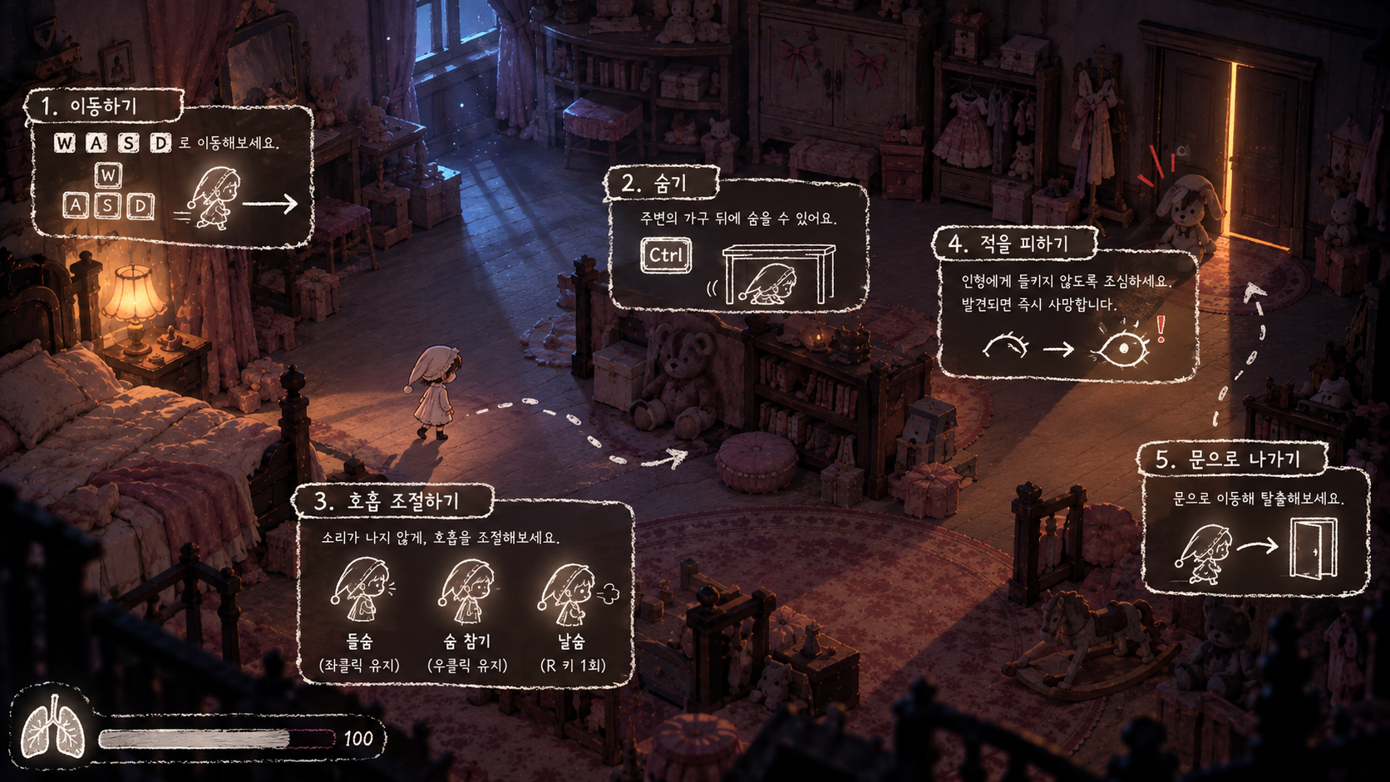
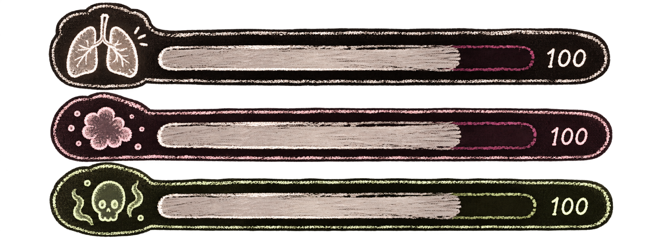
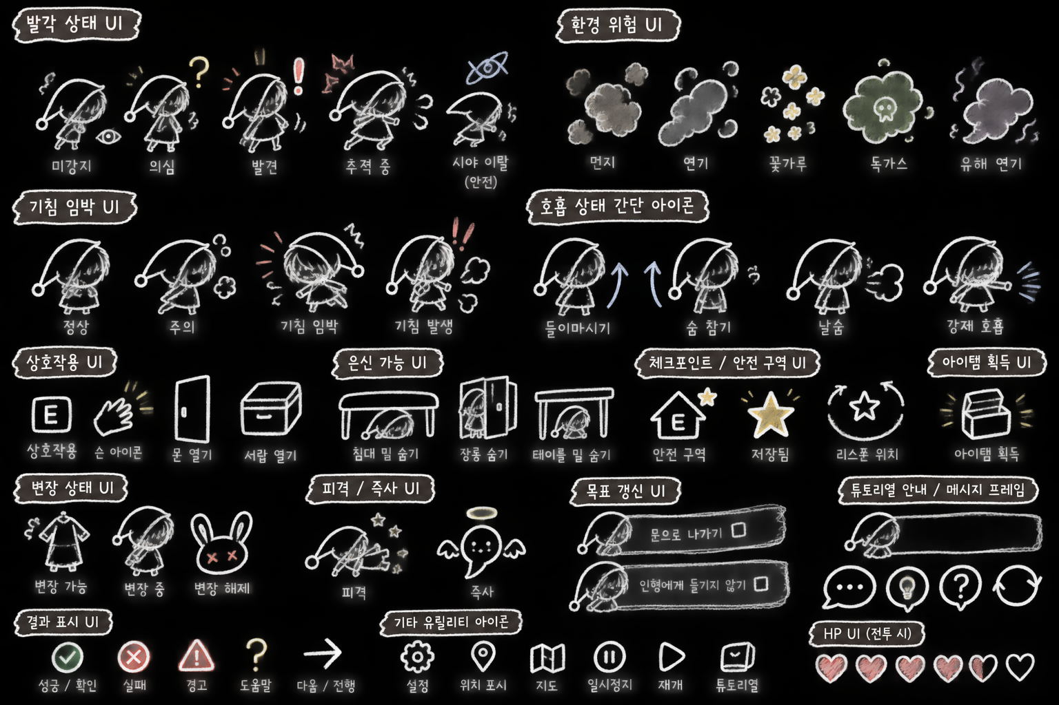

1) 게임 플레이 화면과 HUD 구성
2 플레이 화면 · UI
HUD | 표시 조건 | 이미지
호흡량 게이지 | 호흡량 존재 시
현재 환경 상태 | 환경 표시
자극도 게이지 | 자극도 1 이상
오염도 게이지 | 오염도 1 이상
이상 상태 표시 | 이상 상태 발생 시
튜토리얼 안내 | 튜토리얼 상황 | 왼쪽 이미지 참고
UI는 해당 게이지가 사용되는 경우에만 화면에 표시되고, 평소에는 표시되지 않음
6

Slide 7
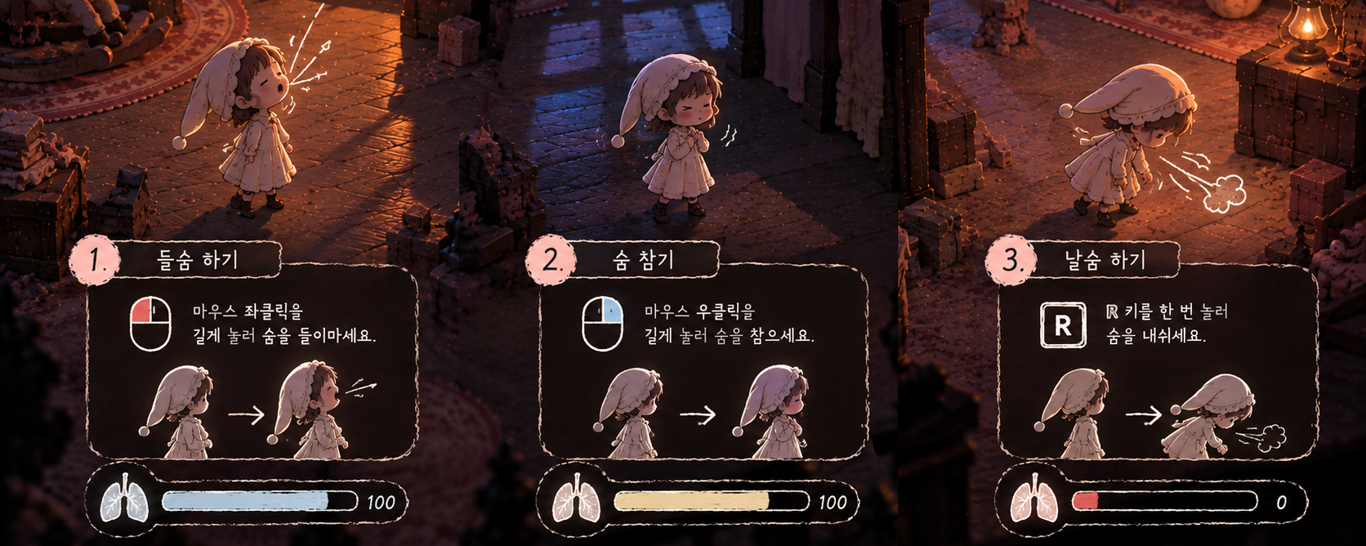
1) 호흡 행동 규칙
3 시스템 규칙
평상 호흡
들숨
날숨
참기
들숨으로 호흡량 확보
→ 숨 참기로 소리 · 위험 공기 차단
→ 날숨으로 평상 호흡 복귀
행동 | 호흡량 변화 | 소리 반경 | 공기 흡입 | 핵심 역할
평상 호흡 | 0 유지 | 4m | ×0.5 | 입력 없는 기본 상태 / 숨 참기 · 날숨 중 0 도달 시 복귀
들숨 | +50/s | 6m | ×1.0 | 호흡량 확보
숨 참기 | -10/s | 0m | ×0 | 호흡 소리와 위험 공기 흡입 차단
날숨 | -66.7/s | 7m | ×0 | 확보한 자원을 비우고 평상 호흡으로 복귀
부분 사용 ｜ 호흡 게이지가 다 채워지지 않아도 숨 참기, 날숨 가능
자동 날숨 ｜ 들숨 · 숨 참기 해제 후 다른 입력 없이 키 해제 시
행동 종료 ｜ 숨 참기 · 날숨은 호흡량 0 도달 시 종료 → 평상 호흡 복귀
새 입력 ｜ 0 도달 전부터 유지한 입력은 새 입력으로 판정하지 않음
※ 지상에서 호흡량 0은 사망 조건이 아님
※ 수중에서도 기본 호흡 행동 규칙을 동일하게 적용하지만, 들숨과 호흡량 0 도달 결과만
수중 규칙으로 처리함
최대 들숨
0 → 100 : 2초
최대 숨 참기
100 → 0 : 10초
최대 날숨
100 → 0 : 약 1.5초
7

Slide 8

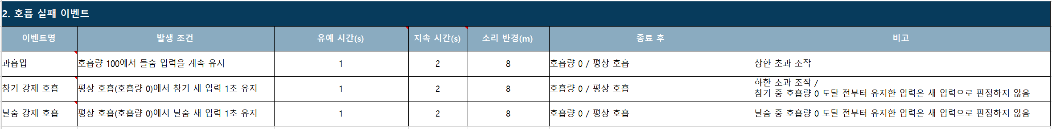
2) 강제 호흡 · 과흡입
3 시스템 규칙
호흡량의 상 · 하한에서 유효하지 않은 호흡 조작을 1초 이상 지속하면, 호흡 제어에 실패하고 거친 호흡 상태에 진입함
0
100
↓강제 호흡
평상 호흡에서 숨 참기 또는 날숨 입력을 1초 이상 유지
↑과흡입
호흡량 100에서 들숨을
1초 이상 유지
상한에서는 들숨 유지, 하한에서는 평상 호흡 상태에서
숨 참기 · 날숨을 새로 입력해 1초 유지할 때 실패 이벤트가 발생함
※ 숨 참기 · 날숨 중 0 도달 시 행동 종료.
기존 입력 유지는 새 입력으로 판정하지 않음
8

Slide 9

3) 공기별 환경
3 시스템 규칙
먼지
꽃가루
들숨 시 자극도 누적 증가
기침 위험 증가
들숨 시 자극도 누적 증가
기침 위험 증가
정상
호흡 제약 없음
자극도 · 오염도 회복
연기
독가스
들숨 제한
들숨 시 오염도 누적 증가
수중
정상 들숨 불가
보유 호흡량 내에서 행동
9

Slide 10
4) 공기 환경과 이상 상태
3 시스템 규칙
위험 공기를 흡입하면 자극도 또는 오염도가 누적되며, 임계치 도달 시 기침 · 이동속도 저하 · 호흡 조작 제한이 발생함
안전 공기
자극도 · 오염도 게이지 회복
이상 상태 해제 가능
자극 공기
먼지 · 꽃가루 · 일반 연기
자극도 +20/s
100 도달 시 이상 상태
오염 공기
독가스 · 유해 연기
오염도 +25/s
50 이상 이상 상태 / 100 사망
수중
참기 · 날숨은 지상 규칙과 동일
들숨 입력 시 호흡량 -100/s
호흡량 0 → 익사
기존 자극도 · 오염도 유지
위험 공기 누적량 = 환경기본 누적량 × 호흡 행동 배율
평상 호흡 ×0.5
들숨 ×1.0
숨 참기 / 날숨 ×0
강제 호흡 ×1.5
자극도
오염도
먼지 · 꽃가루 · 일반 연기 / 사망 없음
독가스 · 유해 연기 / 100 사망
0
이상 상태 해제 : 80 이하
80
100
이상 상태 발생
0
이상 상태 해제 : 0 도달
50
이상 상태 발생
100
사망
이상 상태 공통 효과 / 회복 규칙
지속 기침 / 1초마다 소리 1회 / 반경 10m
이동 속도 : 정상의 50% / 호흡 조작 불가
안전 공기 게이지 회복 속도 : 자극도 · 오염도 모두 -20/s
공기 중첩 · 회복 규칙
자극도 · 오염도 각각 독립 누적
중첩 이상 상태 : 기침 중복 없음 / 이동속도 정상의 35%
동일 종류 위험원 중첩 : 가장 높은 누적량 1개만 적용
10

Slide 11
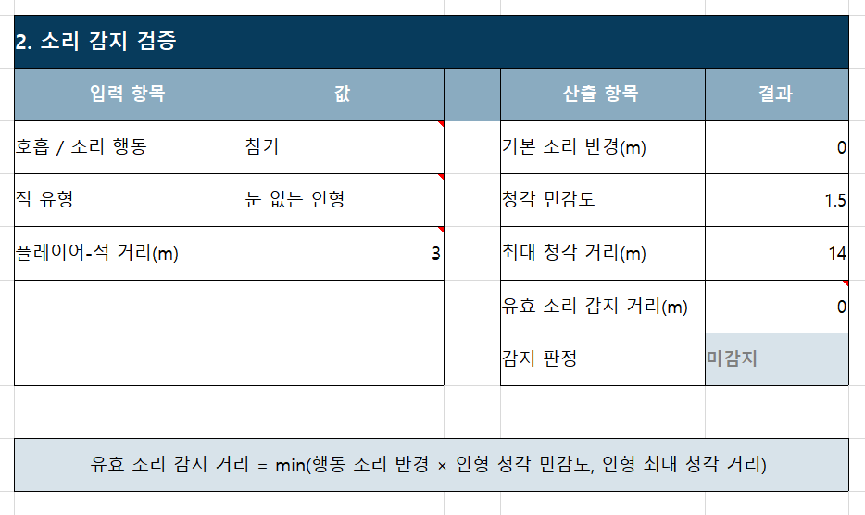
5) 인형 감지 시스템
3 시스템 규칙
호흡 행동 | 소리 반경
숨 참기 | 0m
평상 호흡 | 4m
들숨 | 6m
날숨 | 7m
과흡입 · 강제 호흡 | 8m
이상 상태 기침 | 10m
유효소리 감지 거리
min(행동 소리 반경 × 청각 민감도, 최대 청각 거리)
예) 눈 없는 인형 기침
min(10m × 1.5, 14m) = 14m
인형은 시야와 소리를 통해 플레이어를 감지하며,
행동 소리 반경과 인형 청각 특성에 따라 실제 감지 거리가 달라짐
인형 | 시야 | 청각 | 최대
일반 인형 | 8m / 90˚ | ×1.0 | 10m
눈 없는 인형 | 없음 | ×1.5 | 14m
소리 감지 검증 예시
감지 구조
시각 감지 + 소리 감지
소리 감지 = 호흡 소리 / 이동 소리 / 기침
이동 행동 | 소리 반경
웅크리기 + 걷기 | 2m
걷기 | 4m
사다리 | 4m
수영 | 5m
달리기 | 7m
점프 / 착지 | 8m
숨 참기 + 웅크리기 | 0m
벽 뒤 은신의 의미
벽은 시야를 차단하지만 소리는 남을 수 있음.
숨 참기 = 호흡 소리 0m
따라서 ‘시야 회피 + 호흡 제어’ 가 함께 필요함
11

Slide 12
1) 플로우 차트
4 시스템 구조도
1) 기본 호흡 흐름
2) 이상 상태
현재 환경 감지
예
아니오
예외 흐름
강제 호흡
정상 환경
자극 환경
오염 환경
수중 환경
평상 호흡
참기 / 날숨 입력
1초 이상 유지
강제 호흡
자극도 ·
오염도 회복
자극도 누적
오염도 누적
호흡 행동
감지
입력 감지
자극도
100 도달?
오염도 50
이상?
들숨 입력
유지?
참기 입력
유지?
날숨 입력?
해제 조건
충족?
들숨 입력?
이상 상태
이상 상태
들숨 진행
참기 진행
호흡량 0까지 날숨 진행
이상 상태 해제
호흡량 급감
-100/s
기침 효과음 /
기침 애니메이션
이상 상태 UI
기침 효과음 /
기침 애니메이션
들숨 효과음 /
들숨 애니메이션
참기 애니메이션
날숨 요과음 /
날숨 애니메이션
호흡 규칙에 따른
호흡량 감소
호흡량 100 도달?
호흡량 0
도달?
사망 연출
사망
오염도 100 도달?
1초 초과 유지?
과흡입
거친 호흡 효과음
거친 호흡 애니메이션
익사 연출
익사
호흡량 0
도달?
12

Slide 13
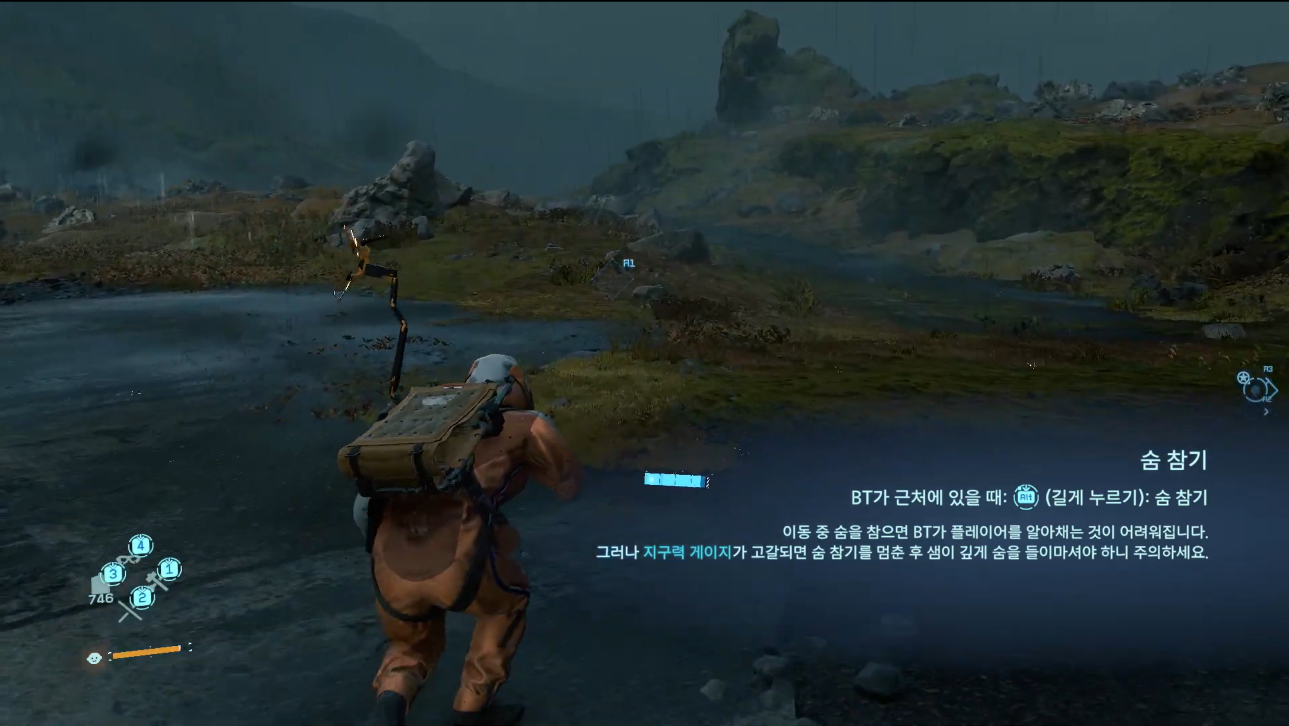
성공한 게임의 요소를 분석하는 게 매우 중요
내가 활용한 요소에 대해서 정확히 분석하자
이 요소가 성공에 어떤 기여를 했는 지
1) 「DEATH STRANDING」 분석
5 레퍼런스 분석
핵심 상황
BT 근처에서 숨을 참아 존재 감지를 피함
기본 흐름
이동 → BT 감지 → 숨 참기 → 천천히 이동 → 통과 → 호흡 회복
기본 흐름
이동 → BT 감지 → 숨 참기 → 천천히 이동 → 통과 → 호흡 회복
BT 구간의 실제 플레이 화면
출처 ｜ 유튜브 채널 ‘눈바라미’의 「DEATH STRANDING」 플레이 영상 화면 캡처
13

Slide 14
2) 「DEATH STRANDING」 비교 · 차별화
5 레퍼런스 분석
참고 ｜ 숨 참기
BT 근처에서 숨을 참고 천천히 이동함
숨을 참을 수 있는 시간과 근접 상황이 긴장감을 만듦
확장 ｜ 호흡 행동 전체
들숨·숨 참기·날숨·실패 상태를 하나로 연결함
공기·수중·변장에 같은 자원 규칙을 적용함
차별화 ｜ 경로를 미리 준비
진입 전에 호흡량과 다음 안전 지점을 판단함
환기·불 인형으로 환경이 바뀌어 선택도 달라짐
14

Slide 15


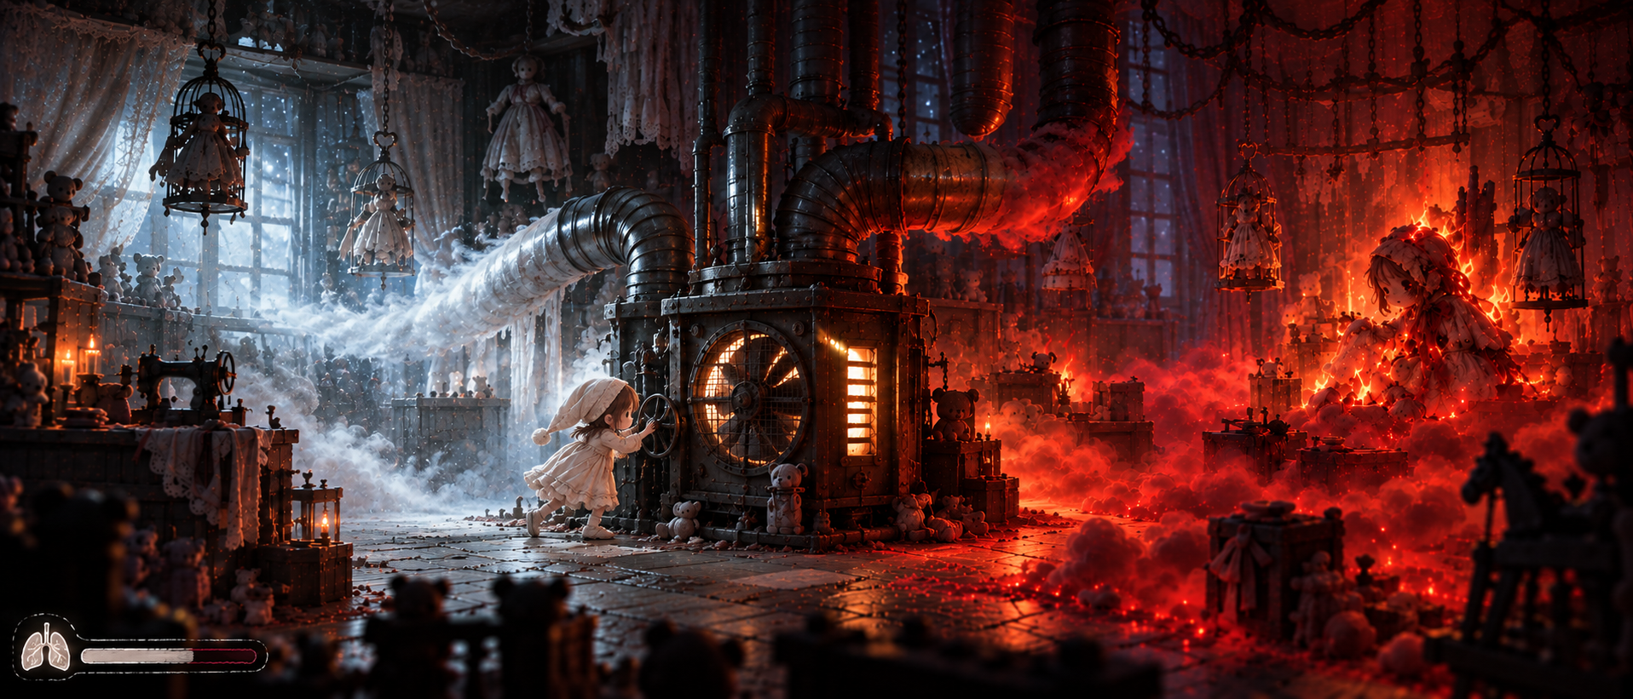
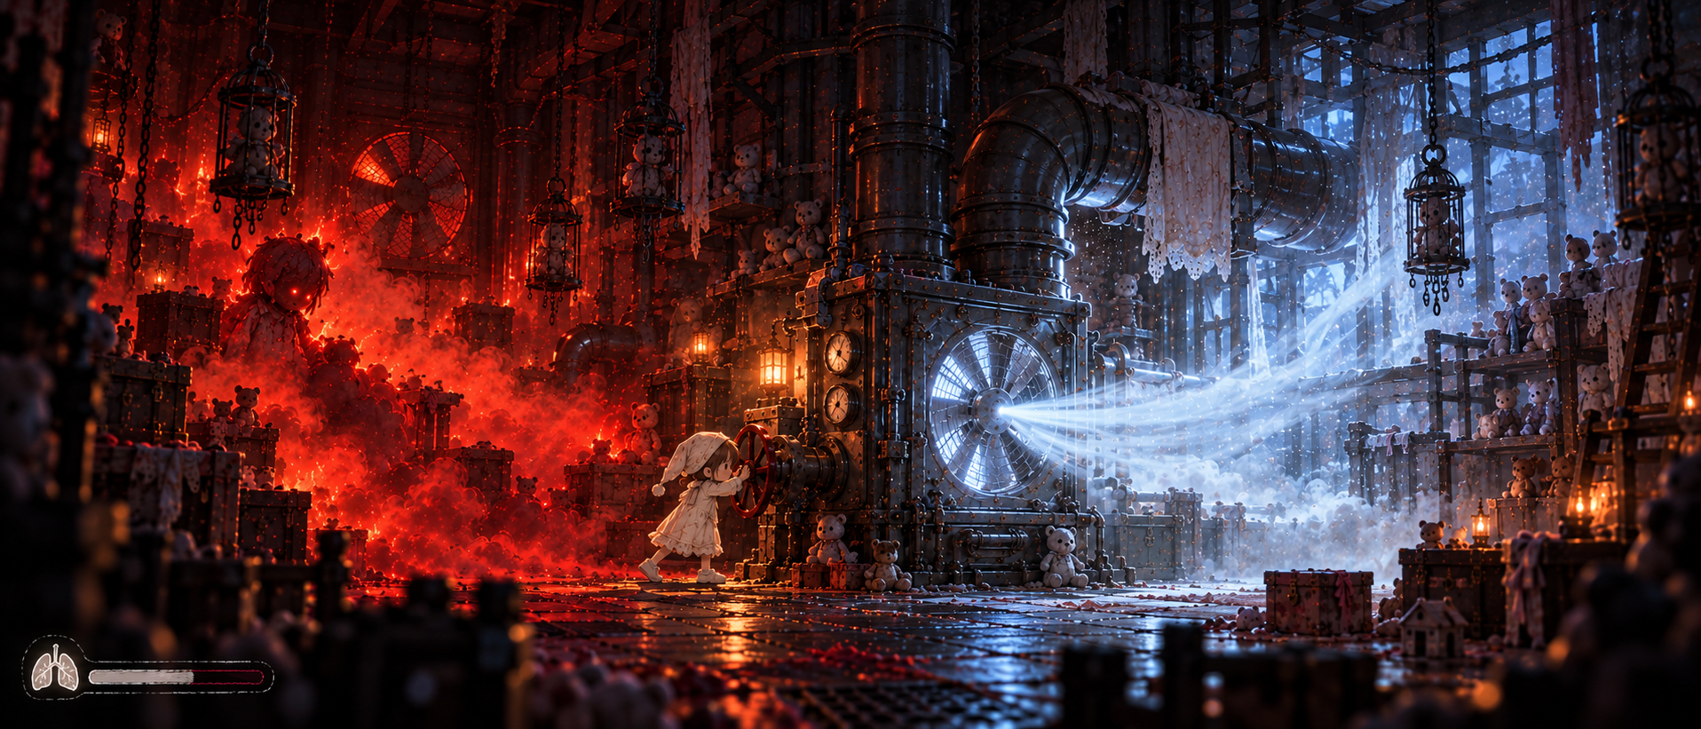
1) 시스템 응용 사례
6 적용 예시
청각 ｜ 눈 없는 인형
응용 : 숨 참기 + 웅크려 이동
결과 : 무소음 이동으로 청각 특화 적 통과
위장 ｜ 인형 외형 위장
응용 : 위장 스킨 착용 + 호흡 소리 제어
결과 : 외형을 숨겨도 호흡 소시로 노출 가능
유해 ｜ 불 인형
응용 : 1단계 연기 → 2단계 범위 확대 → 3단계 유해 연기
결과 : 불 인형 성장 단계에 따라 통과 경로와 호흡 전략 변경
안전 ｜ 환기 장치
응용 : 유해 공기 → 안전 공기 영구 전환
결과 : 호흡 가능한 정상 환경으로 변경
15

Slide 16
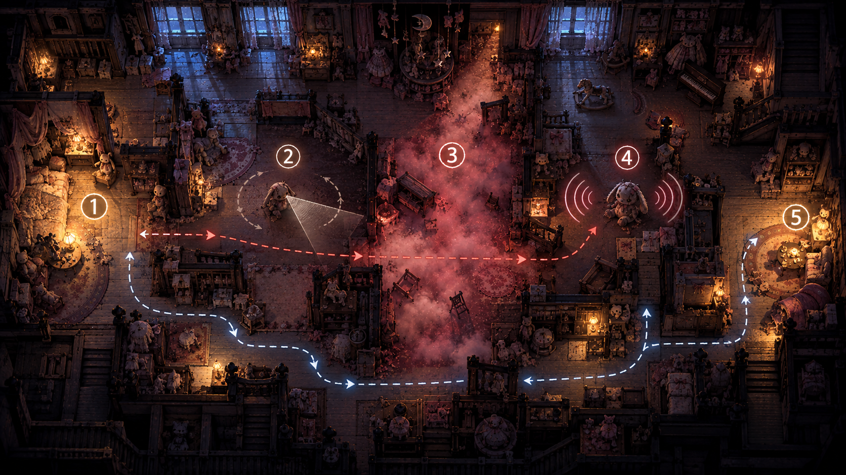
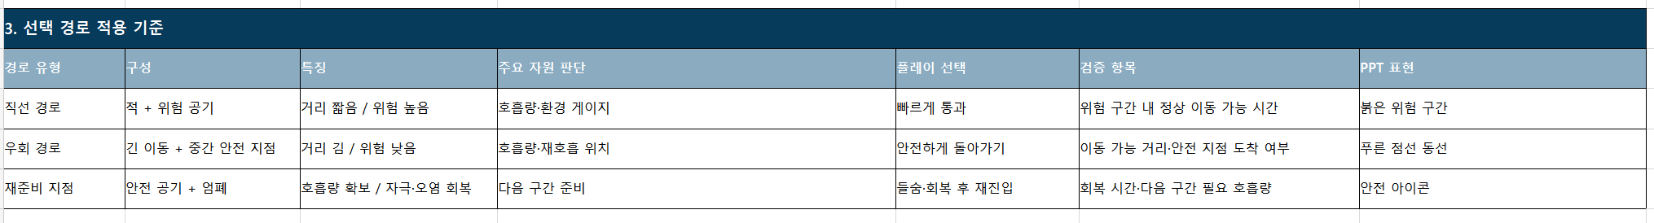
2) 맵 적용 예시
6 적용 예시
구간 | 상황 | 플레이 판단
① | 안전 구역 | 들숨으로 호흡량 확보
② | 일반 적 | 벽 뒤 은신 + 숨 참기
③ | 자극 공기 | 숨 참기로 게이지 누적 차단
④ | 청각에 예민한 적 | 숨 참기 + 웅크려 이동
⑤ | 안전 지점 | 재호흡 · 자극도 회복
공간 설계 원칙
시작점에서 한 번의 호흡으로 전체를 통과하지 못하게 함
안전 지점과 위험 요소의 간격을 조절해 ‘준비 → 통과 → 재정비’가 반복되도록 구성
맵 경로 설계 기준
16

Slide 17

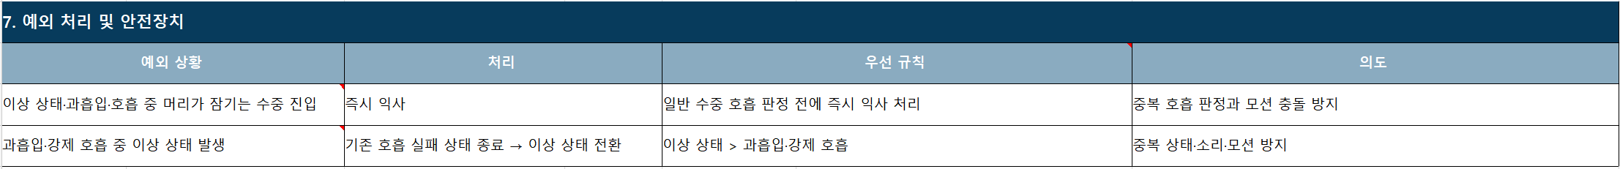
1) 예외 처리 및 안전 장치
7 제작 명세
호흡 제어 불가 상태 + 수중 진입
적용 상태 : 이상 상태 / 복합 이상 상태 / 과흡입 / 강제 호흡
머리가 잠기는 수중 구간에 들어가면 즉시 익사
과흡입 · 강제 호흡 중 이상 상태 발생
과흡입 · 강제 호흡 중 이상 상태가 발생하면, 기존 호흡 실패 상태를 중단하고
이상 상태를 우선 적용
우선 순위 : 이상 상태 > 과흡입 · 강제 호흡
17

Slide 18
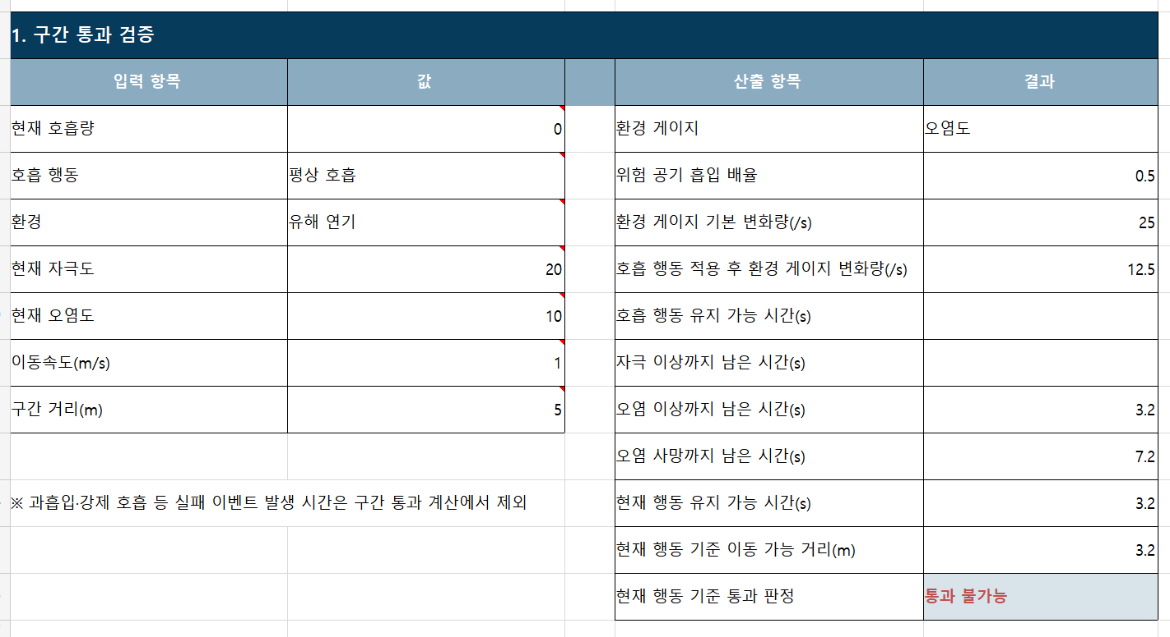
2) 데이터 항목 정의
7 제작 명세
입력한 데이터
계산 결과
사용된 계산식
호흡 행동 유지 가능 시간
현재 호흡량 ÷ 초당 소모량
자극 이상까지 남은 시간
(현재 자극도) ÷ 실제 누적률
오염 이상까지 남은 시간
(50－현재 오염도) ÷ 실제 누적률
오염 사망까지 남은 시간
(100－현재 오염도) ÷ 실제 누적률
현재 행동 유지 가능 시간
적용되는 제한 시간 중 최솟값
현재 행동 기준 이동 가능 거리
이동 속도 × 허용 시간
실제 Excel 게산 화면 · 03_계산검증 시트
18

Slide 19
3) 출처 및 제작 도구
7 제작 명세
AI 활용 제작 이미지
제작 도구
ChatGPT · Flow AI
제작 이미지
주인공 캐릭터 · 적 몬스터 · 게임 타이틀 · 게임 튜토리얼 · 게임 맵 구성 · 공기별 환경 인포그래픽 · 호흡 행동 규칙 · 아이콘 · PPT 표지
※ 본 기획서의 게임 설정 및 시스템 기획을 바탕으로 AI 이미지 생성 도구를 활용하여 제작 및 편집함
레퍼런스 이미지
《DEATH STRANDING》 플레이 화면
출처｜유튜브 채널 ‘눈바라미‘, 「노코멘트] 데스 스트랜딩 – 에피소드 1 : 브리짓」 플레이 영상 화면 캡처
용도｜호흡 시스템 레퍼런스 비교·분석을 위한 플레이 화면 인용
URL｜[https://www.youtube.com/watch?v=JjK8MtRQfnU&list=PLerQXBsnk7cuDsULt6R66khB9GlZmfyfb&index=2]
선정 이유｜’숨 참기’의 한글 튜토리얼 설명과 실제 플레이를 함께 확인할 수 있는 장면을 선정
19

